Slide 1
매주 1 과제 LV2
5주차 : 삼각 달팽이

Slide 2
목차
문제 해석
문제 풀이

Slide 3
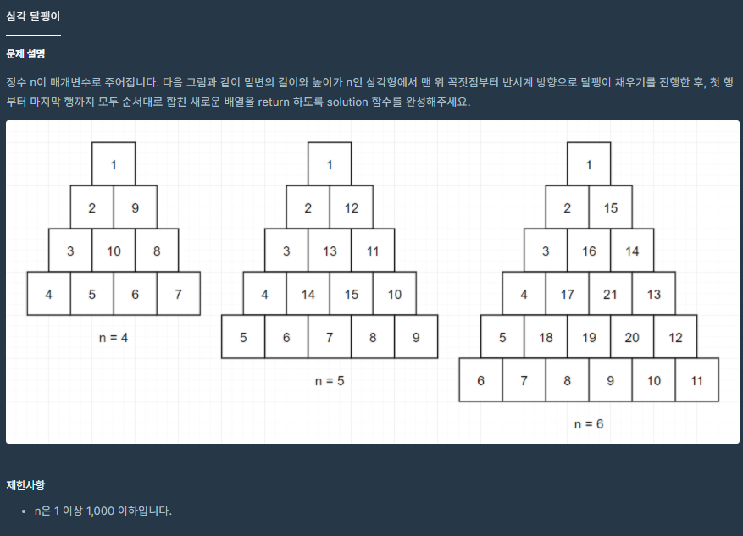
매주 1 과제 LV2
1. 문제 해석

Slide 4
매주 1 과제 LV2
1. 문제 해석
주어진 조건 :
삼각형의 밑변의 길이와 높이를 나타내는 변수 n
삼각형은 맨 위 꼭짓점부터 반시계 방향으로 달팽이 채우기를 진행한다.
구해야 할 것 :
- 첫 행부터 마지막 행까지 모두 순서대로 합친 새로운 배열

Slide 5
매주 1 과제 LV2
1. 문제 해석
전채 배열의 크기
= n*(n+1)/2
-> 첫 줄에 배열 한 칸, 둘째 줄에 배열 두 칸, 세번째 줄에 배열 세 칸 …. n번째 줄에 배열 n 칸
따라서, 배열의 크기는 1부터 n까지의 합이다.
-> 삼각형의 정가운데 칸에는 n*(n+1)/2가 들어간다.

Slide 6
매주 1 과제 LV2 앞
1. 문제 해석
1
n = 10 일 때 삼각형
2
27
3
28
26
4
29
45
25
5
30
46
44
24
6
31
47
54
43
23
7
32
48
55
53
42
22
8
33
49
50
51
52
41
21
9
34
35
36
37
38
39
40
20
10
11
12
13
14
15
16
17
18
19

Slide 7
매주 1 과제 LV2 앞
1. 문제 해석
1
삼각형에 숫자가 채워지는 경로
2
27
3
28
26
4
29
45
25
5
30
46
44
24
6
31
47
54
43
23
7
32
48
55
53
42
22
8
33
49
50
51
52
41
21
9
34
35
36
37
38
39
40
20
10
11
12
13
14
15
16
17
18
19

Slide 8
매주 1 과제 LV2
1. 문제 해석
결과적으로 숫자가 채워지는 방식은 세가지이다.
1. 의 경우
-> 위에서 아래로 내려오며 숫자를 채워간다.
2. 의 경우
-> 왼쪽에서 오른쪽으로 이동하며 숫자를 채워간다.
3. 의 경우
-> 아래에서 위로 올라가며 숫자를 채워간다.
조건에 맞추어서 채워주면 된다. 그러면 각 화살표마다 어디까지 채워야 할까?

Slide 9
매주 1 과제 LV2
1. 문제 해석
n이 10인 삼각형의 경우
방향으로 10칸 ( 1 ~ 10 )
방향으로 9칸 ( 11 ~ 19 )
방향으로 8칸 ( 20 ~ 27 )
방향으로 7칸 ( 28 ~ 34 )
방향으로 6칸 ( 35 ~ 40 )
방향으로 5칸 ( 41 ~ 45 )
방향으로 4칸 ( 46 ~ 49 )
방향으로 3칸 ( 50 ~ 52 )
방향으로 2칸 ( 53 ~ 54 )
방향으로 1칸 ( 55 )
-> 맨 위에서부터 순으로 n부터 1까지 만큼씩 숫자를 채워가면 된다.
문제는 삼각형 그대로는 구현하기 복잡하다. 해결책은?

Slide 10
매주 1 과제 LV2 앞
1. 문제 해석
n = 10 일 때 삼각형을
10*10배열의 좌측에 옮겨
넣으면
1
9
34
35
36
37
38
39
40
20
2
27
8
33
49
50
51
52
41
21
3
28
26
7
32
48
55
53
42
22
4
29
45
25
6
31
47
54
43
23
5
30
46
44
24
5
30
46
44
24
y
6
31
47
54
43
23
4
29
45
25
7
32
48
55
53
42
22
3
28
26
8
33
49
50
51
52
41
21
9
34
35
36
37
38
39
40
20
10
11
12
13
14
15
16
17
18
19
x

Slide 11
매주 1 과제 LV2 앞
1. 문제 해석
n = 10 일 때 삼각형을
10*10배열의 좌측에 옮겨
넣고 화살표로 나누면
1
9
34
35
36
37
38
39
40
20
2
27
8
33
49
50
51
52
41
21
3
28
26
7
32
48
55
53
42
22
4
29
45
25
6
31
47
54
43
23
5
30
46
44
24
5
30
46
44
24
y
6
31
47
54
43
23
4
29
45
25
7
32
48
55
53
42
22
3
28
26
8
33
49
50
51
52
41
21
9
34
35
36
37
38
39
40
20
10
11
12
13
14
15
16
17
18
19
x

Slide 12
매주 1 과제 LV2
1. 문제 해석
결과적으로 n*n 배열을 만들어 다음과 같이 채우면 된다.
1. 의 경우
-> y를 1씩 더해가며 숫자를 채워간다.
2. 의 경우
-> x를 1씩 더해가며 숫자를 채워간다.
3. 의 경우
-> y와 x를 1씩 빼가며 숫자를 채워간다.

Slide 13
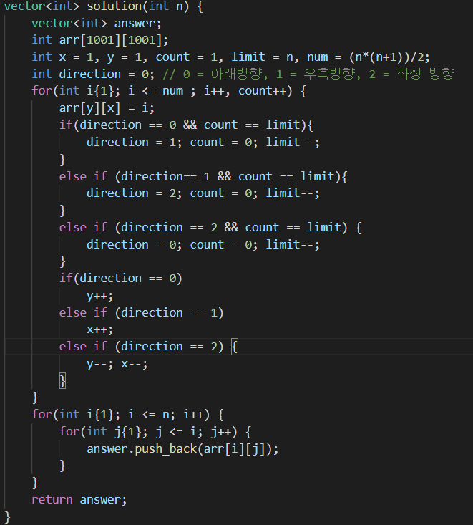
매주 1 과제 LV2
4. 문제 해답
- 방향을 나타내는 direction 변수
- 해당 방향으로 몇 번 숫자를 채웠는지
나타내는 count 변수
- 해당 방향을 몇 번이나 숫자를 채우면
되는지 저장할 limit 변수
- 이렇게 문제의 규칙을 파악하는
문제들이 자주 나온다.

